Slide 1
«Сказка-дверь в большой мир. Любимые герои любимых сказок».Проект
МАОУ «Гимназия № 76 г.Челябинска»
Фотоотчет
Челябинск, 2022

Slide 2
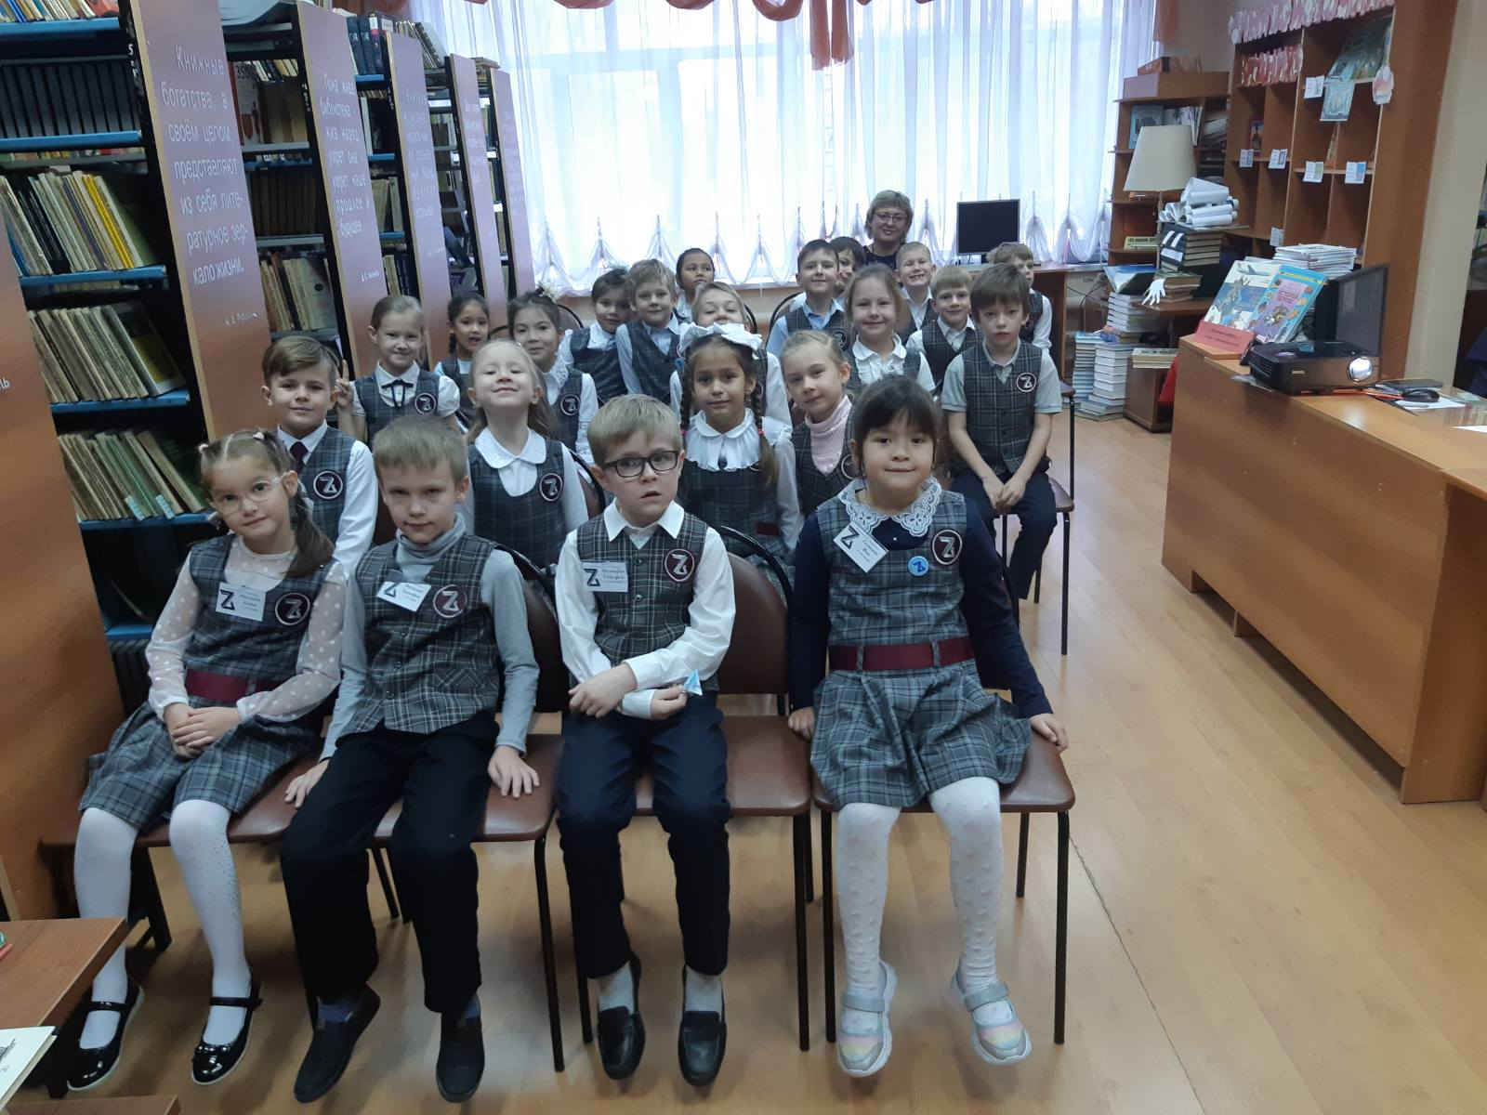
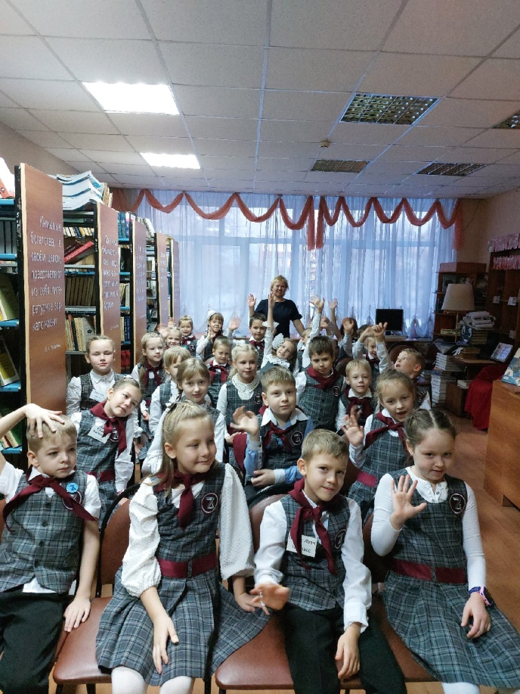
«Посвящение в читатели»: библиотечный урок для учащихся 1 классов

Slide 3
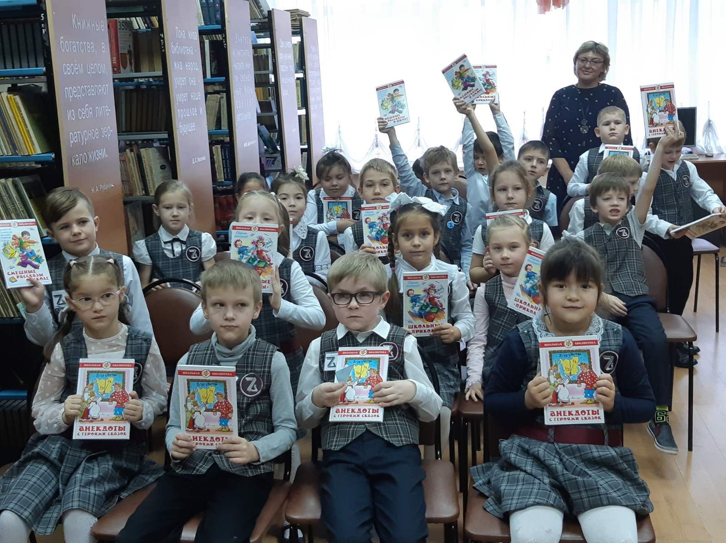
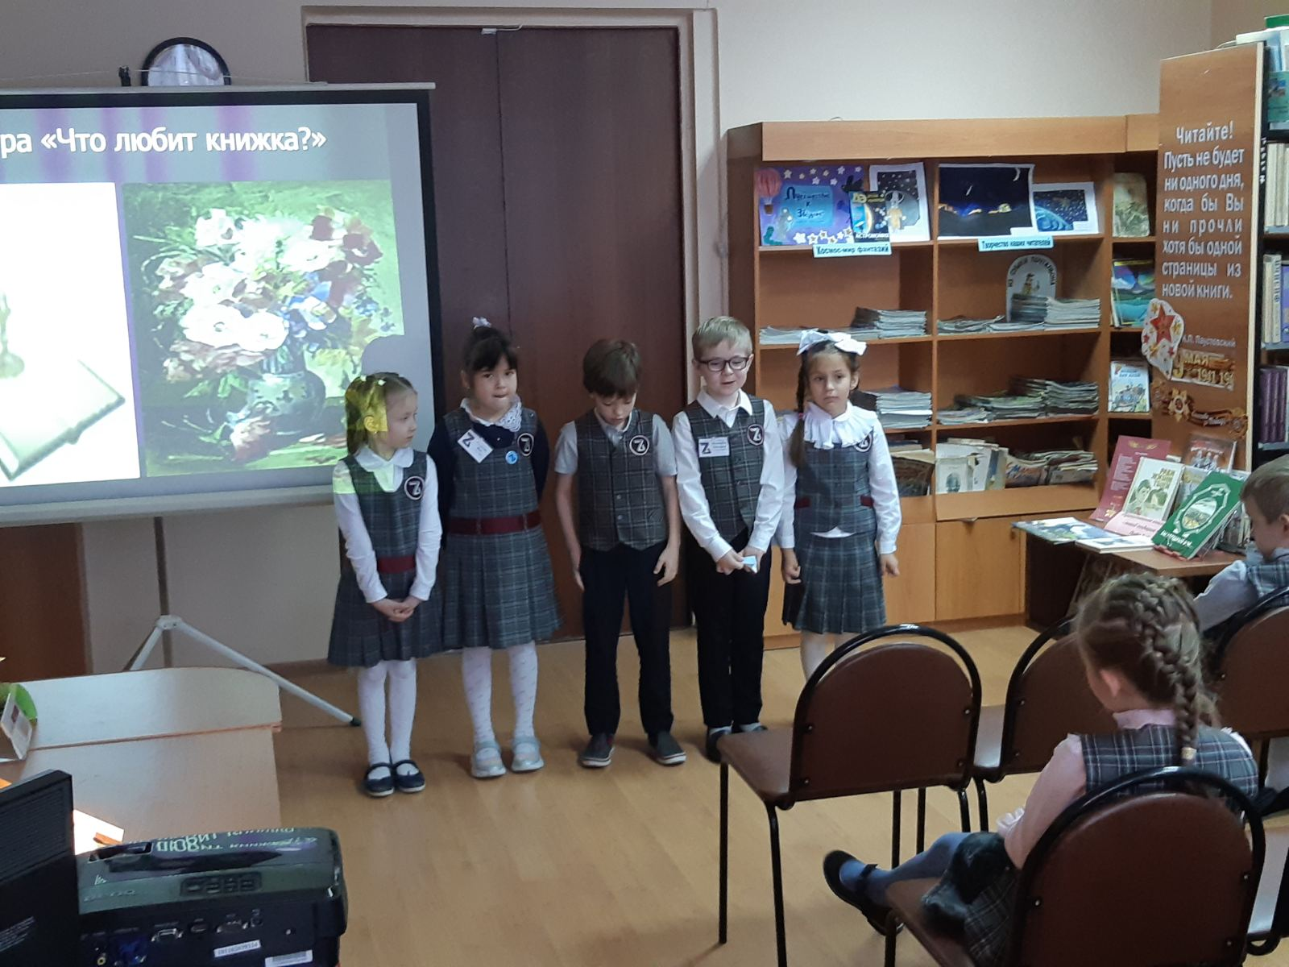
«Посвящение в читатели»: библиотечный урок для учащихся 1 классов

Slide 4
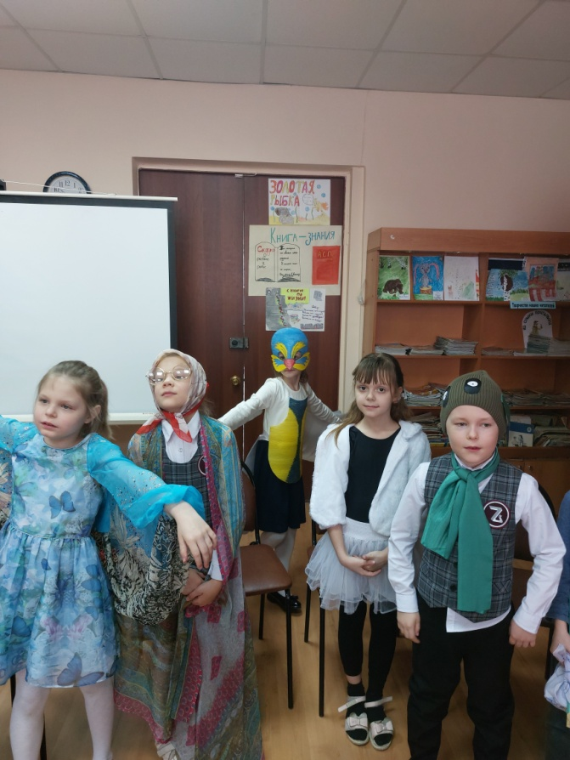
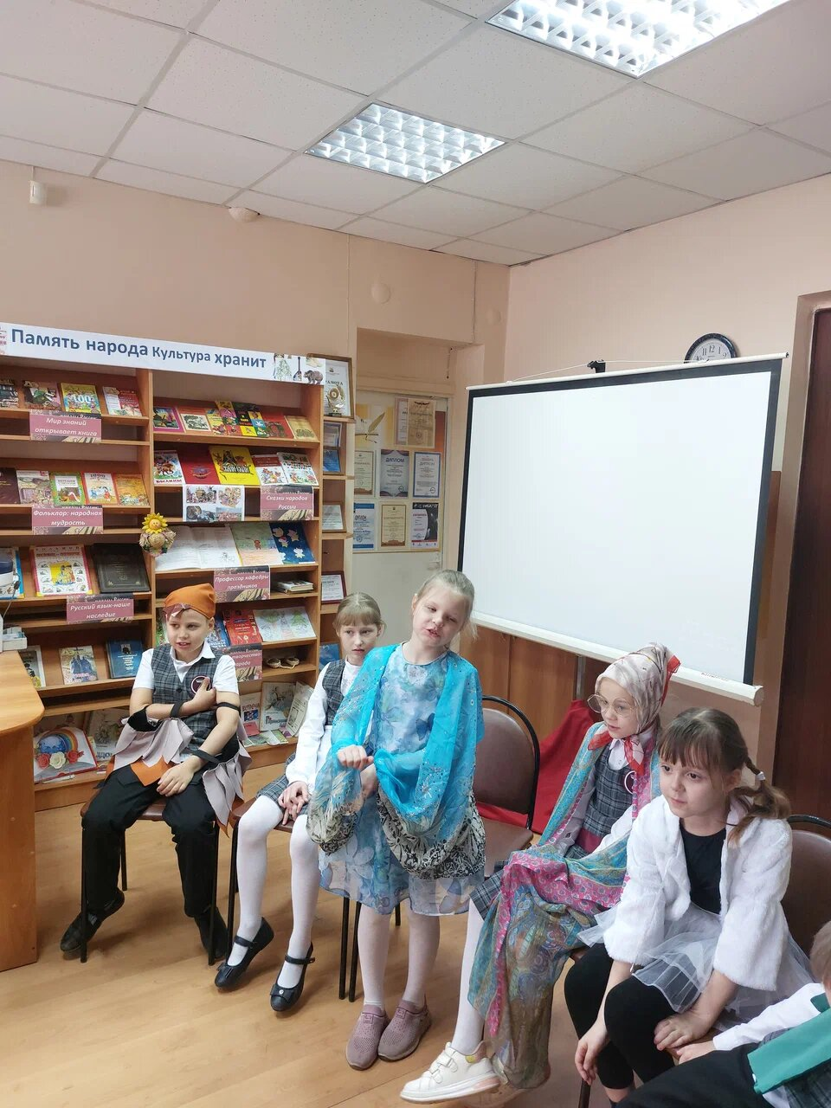
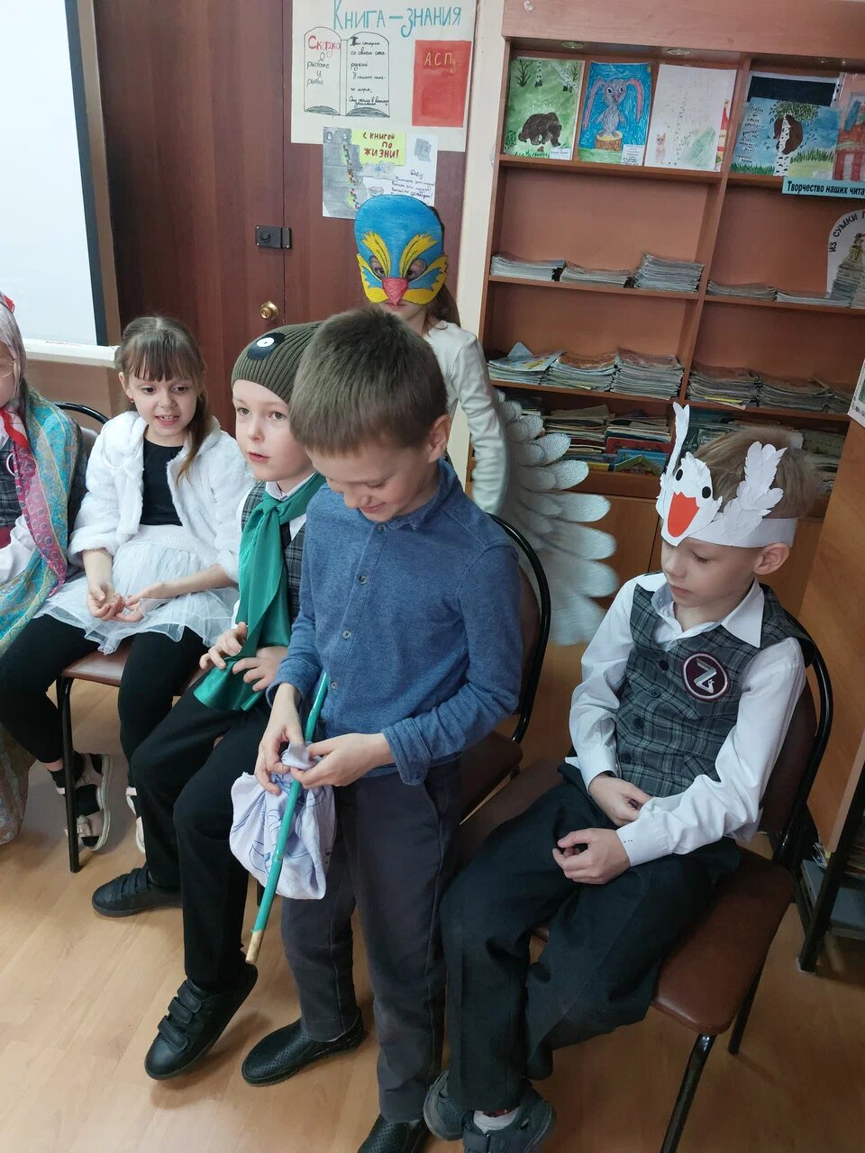
Инсценировка сказки Д.Н. Мамина-Сибиряка «Сказка про Воробья Воробеича, Ерша Ершовича и веселого трубочиста Яшу» (1-б класс, классный руководитель Морозова Н.Е.)

Slide 5
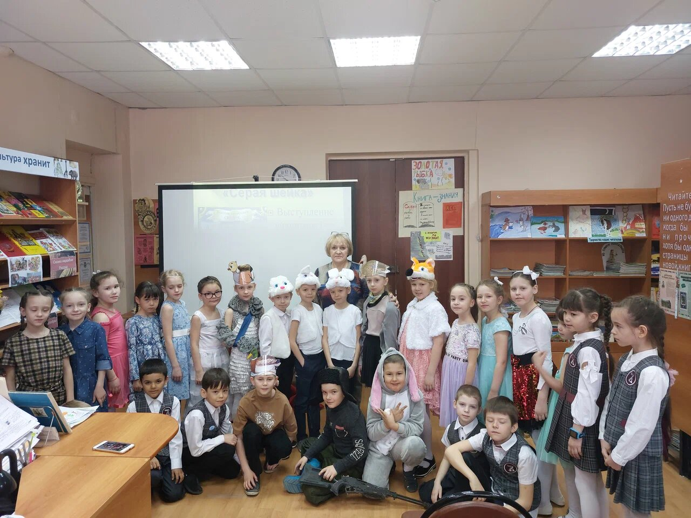
Инсценировка сказки Д.Н. Мамина-Сибиряка «Серая шейка» (1-г класс, классный руководитель Отнельченкова Н.В.)

Slide 6
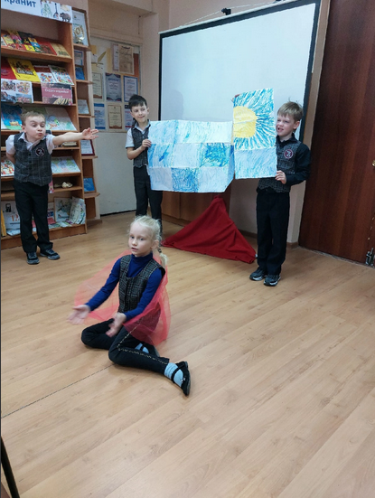
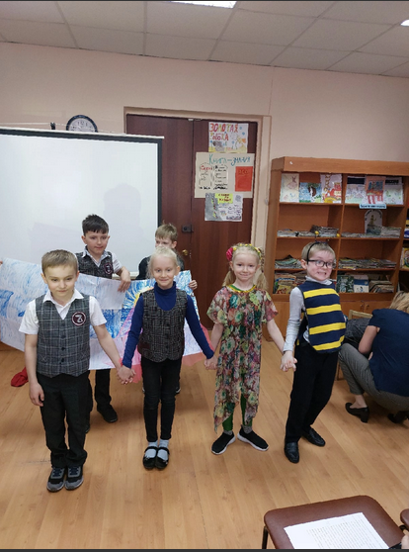
Инсценировка сказки Д.Н. Мамина-Сибиряка «Сказочка про Козявочку» (1-а класс, классный руководитель Малькова С.В.)

Slide 7
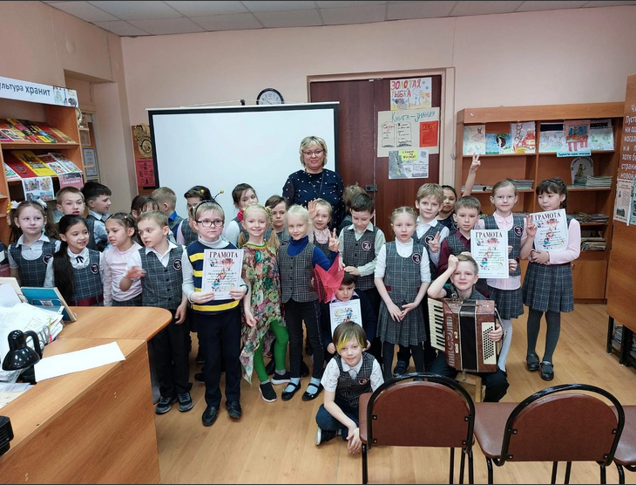

Slide 8
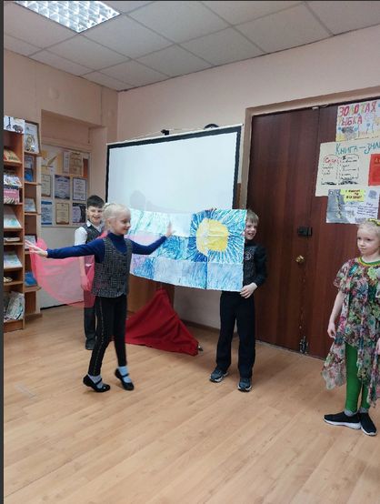
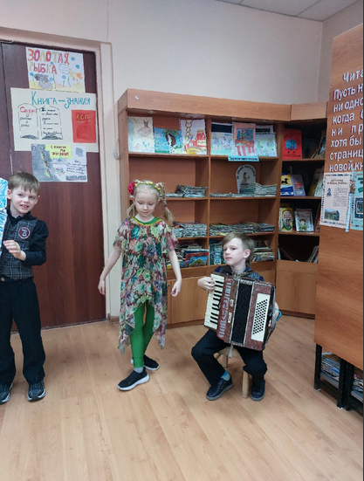

Slide 9
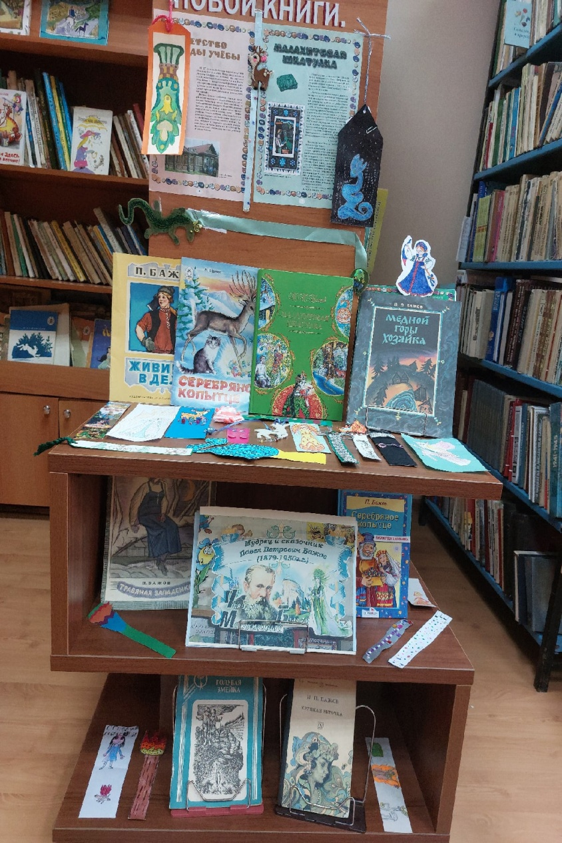
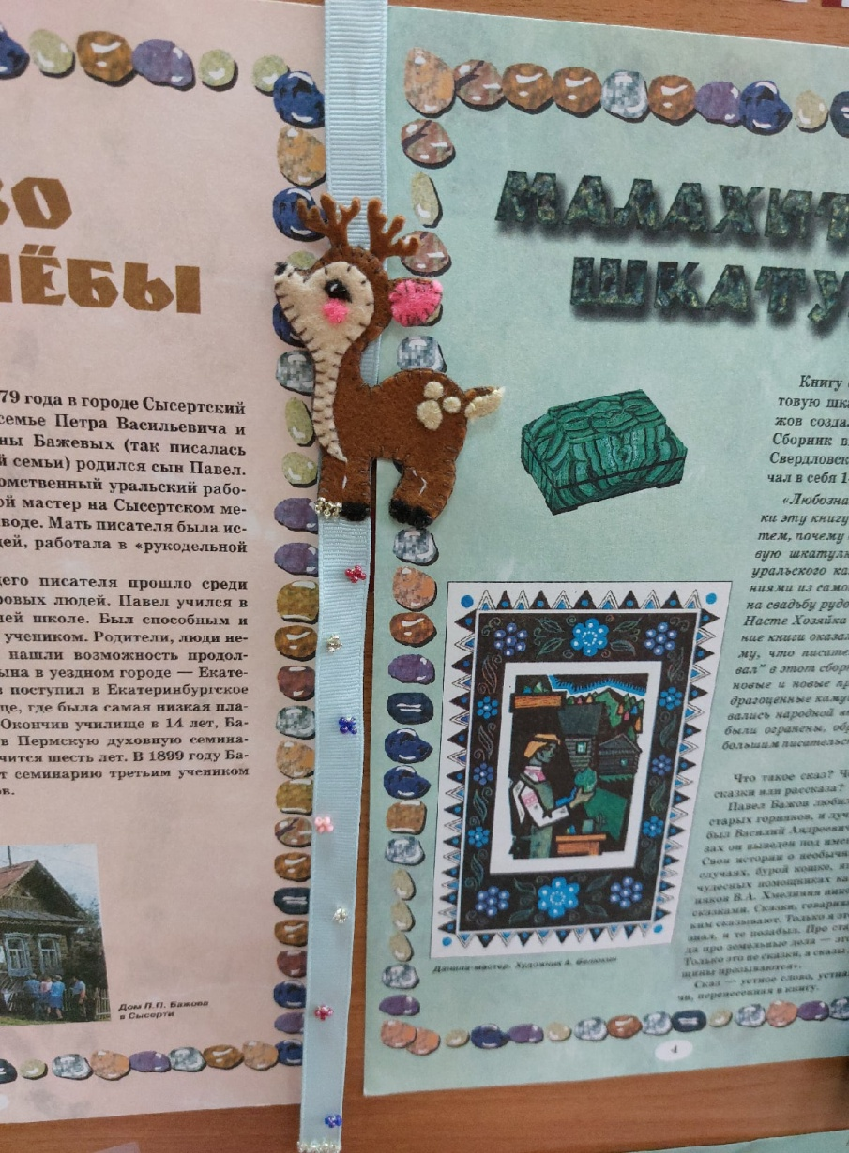
Конкурс книжных закладок «Сказы П.П. Бажова»

Slide 10
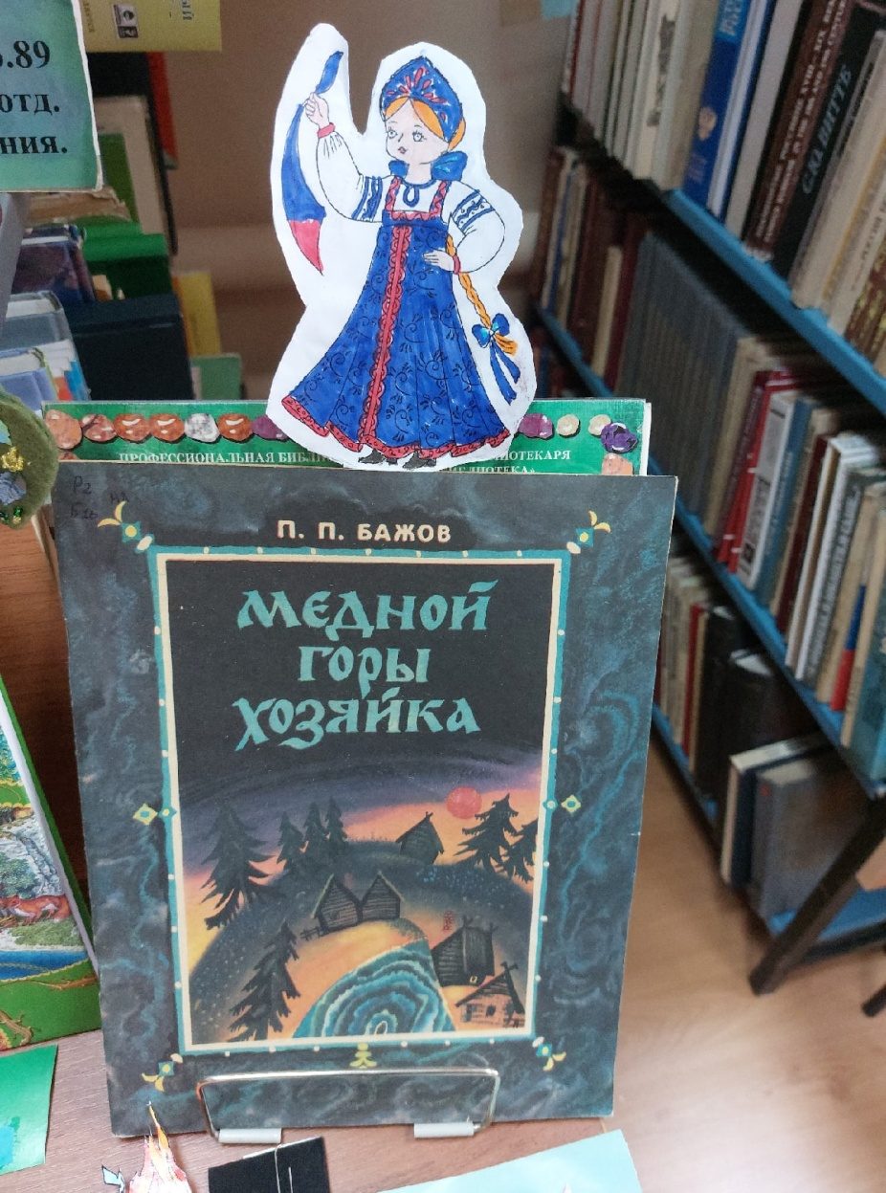
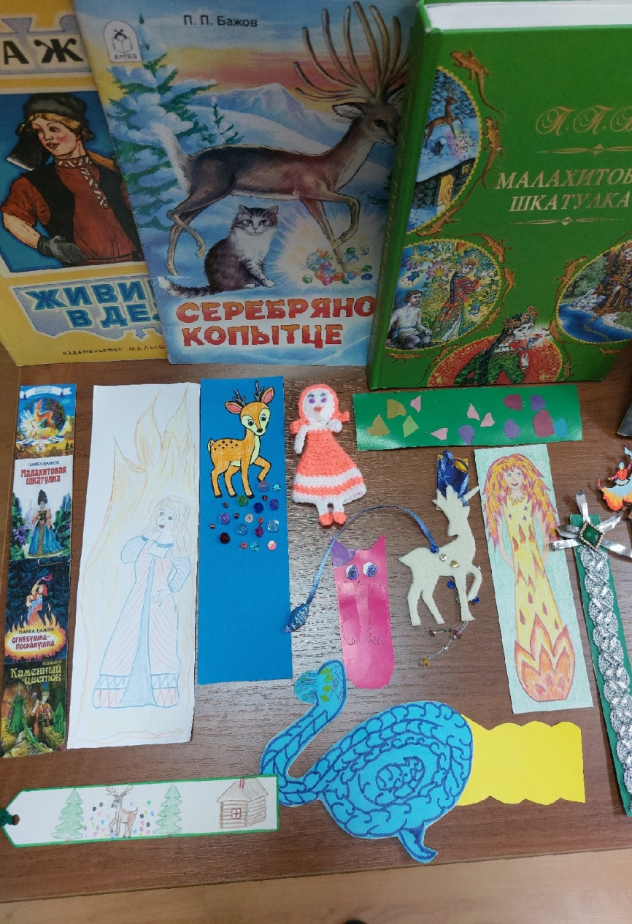

Slide 11
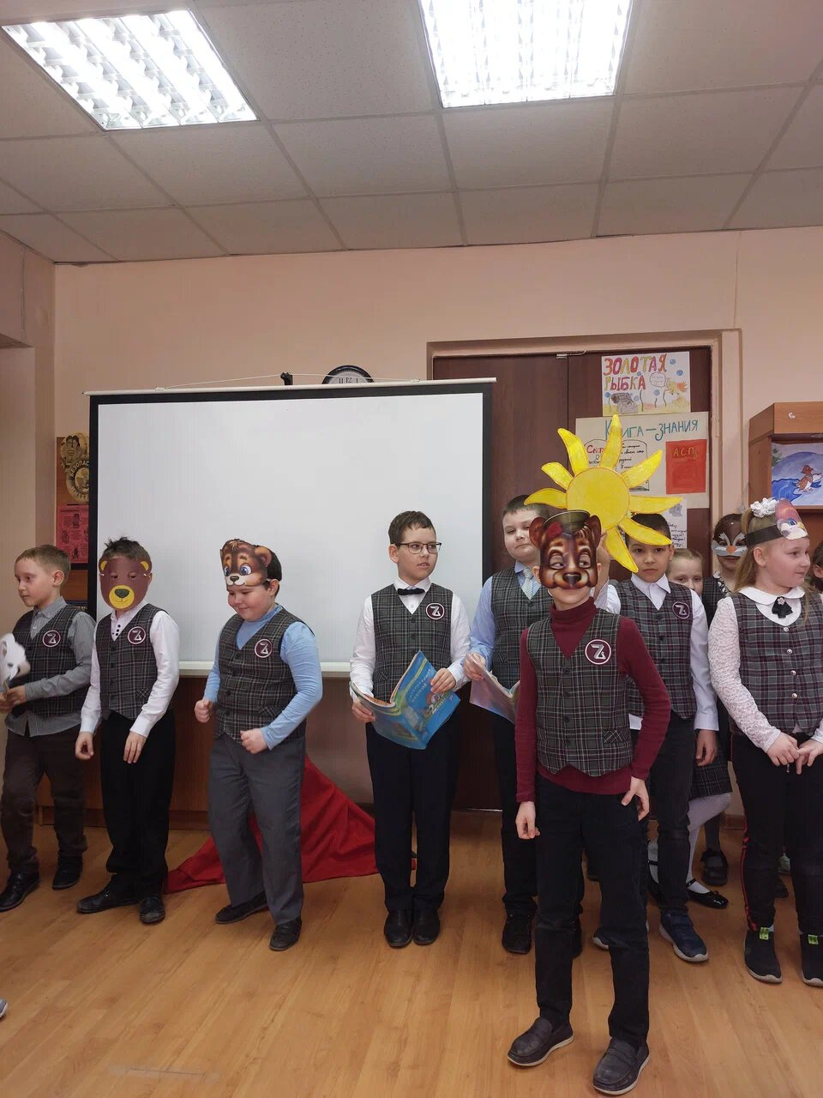
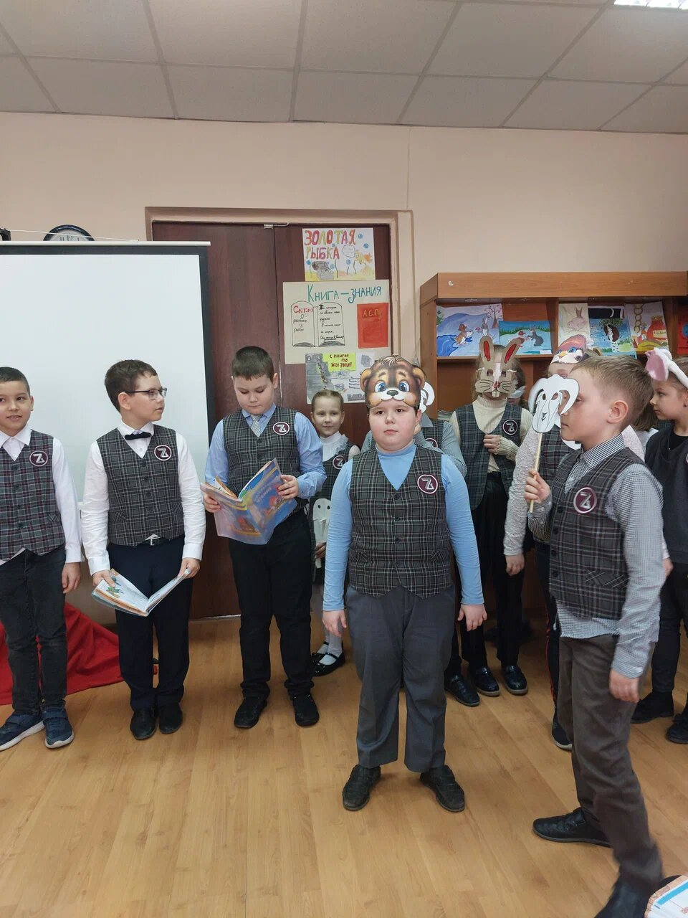
Инсценировка сказки К.И. Чуковского «Краденое солнце», 2-б класс (классный руководитель Казанцева Т.А.)

Slide 12
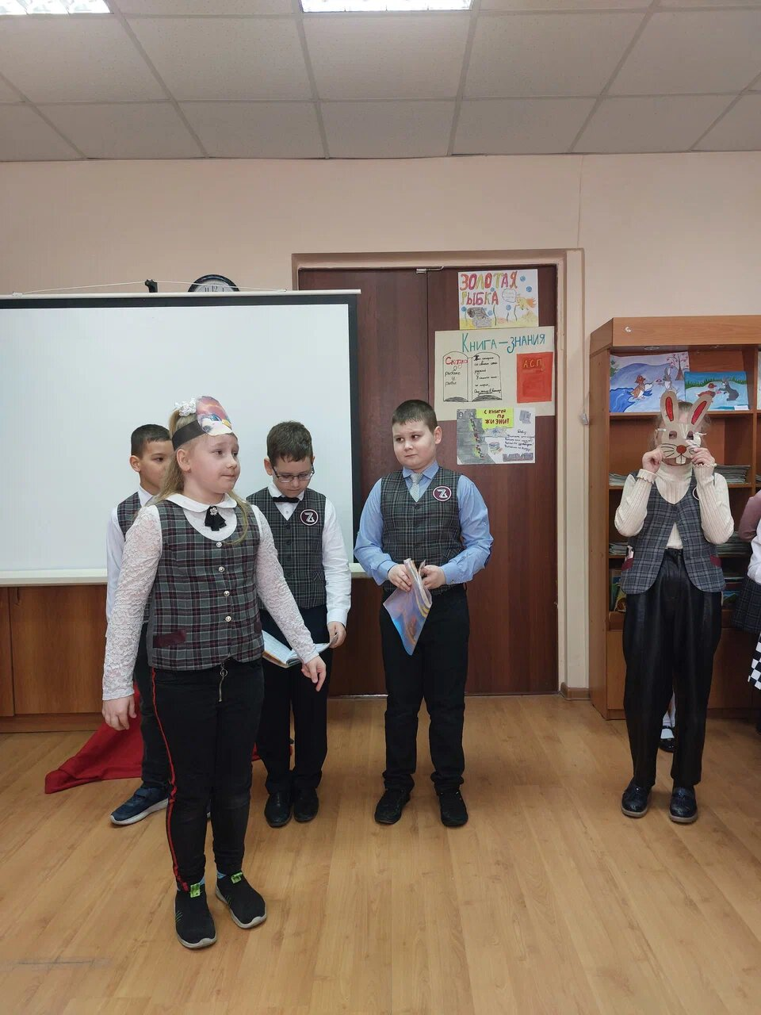
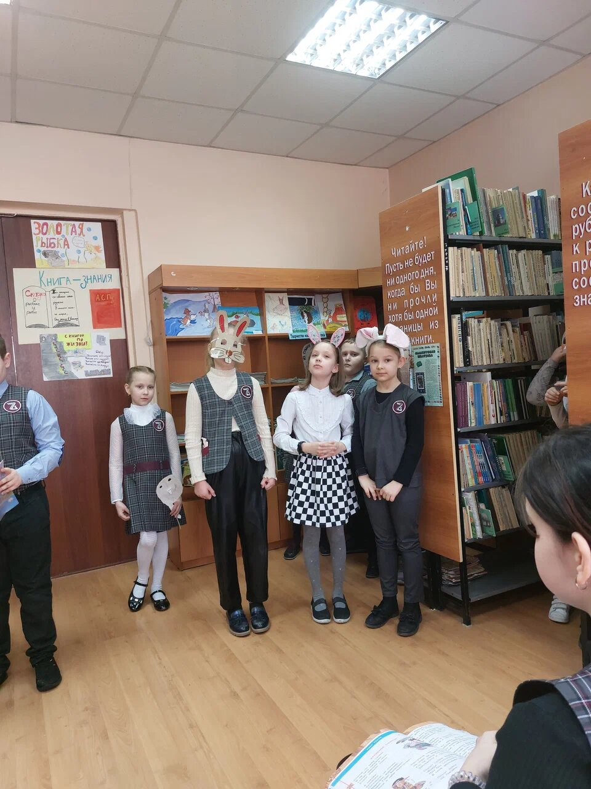
Инсценировка сказки К.И. Чуковского «Краденое солнце», 2-б класс (классный руководитель Казанцева Т.А.)

Slide 13
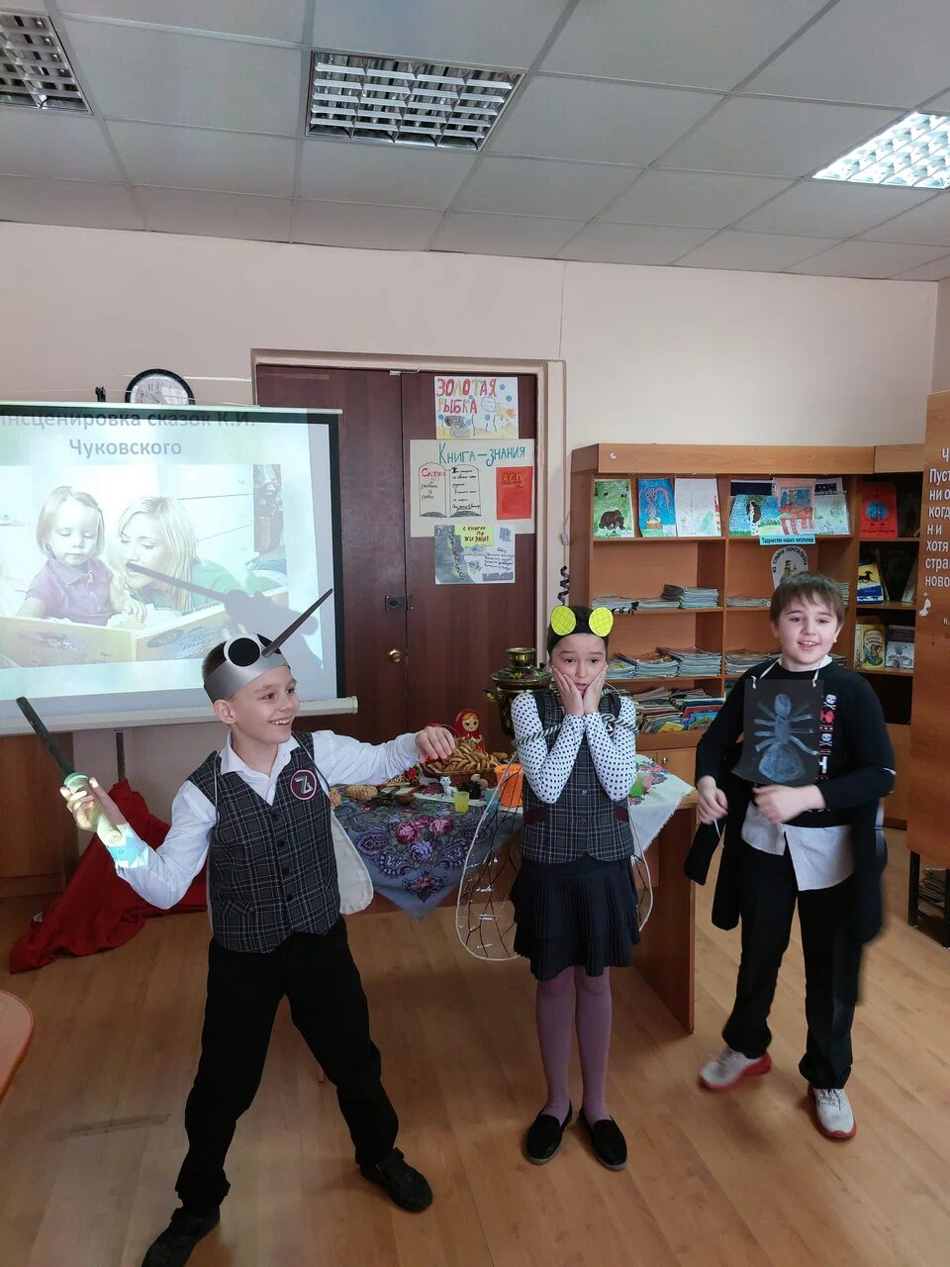
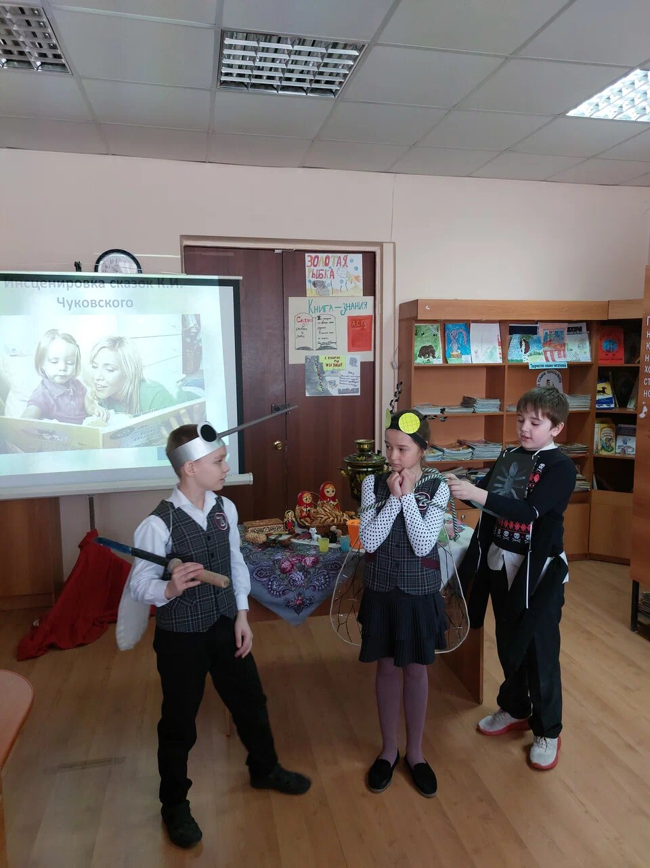
Инсценировка сказки К.И. Чуковского «Муха-Цокотуха», 2-г класс (классный руководитель Феоктистова Л.Д.)

Slide 14
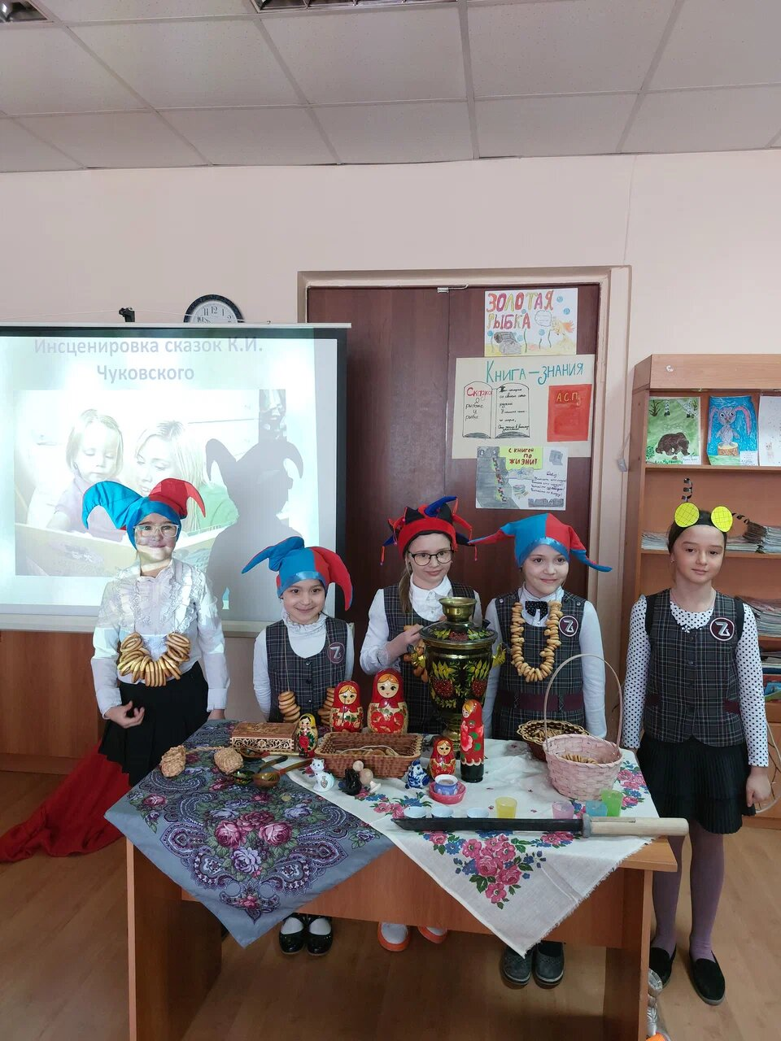
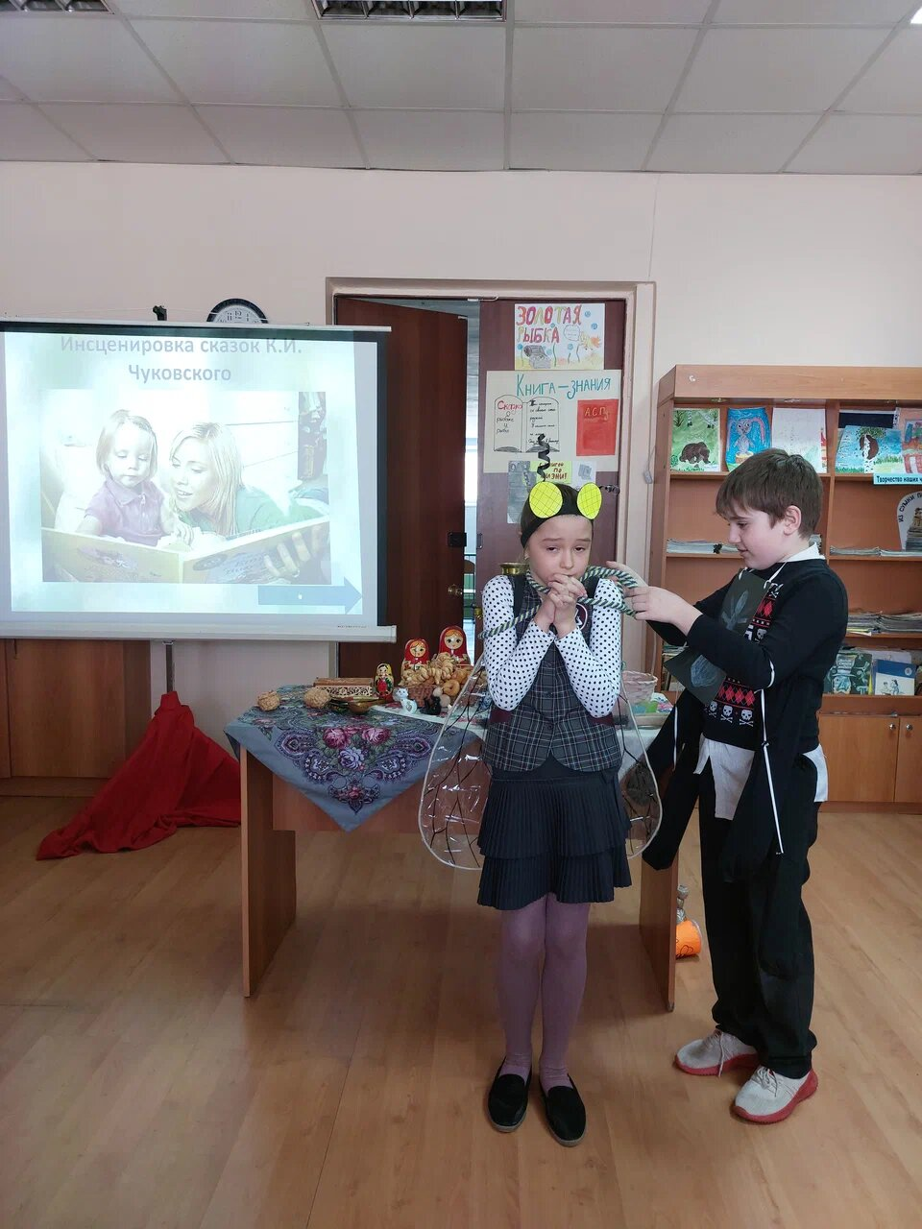
Инсценировка сказки К.И. Чуковского «Муха-Цокотуха», 2-г класс (классный руководитель Феоктистова Л.Д.)

Slide 15
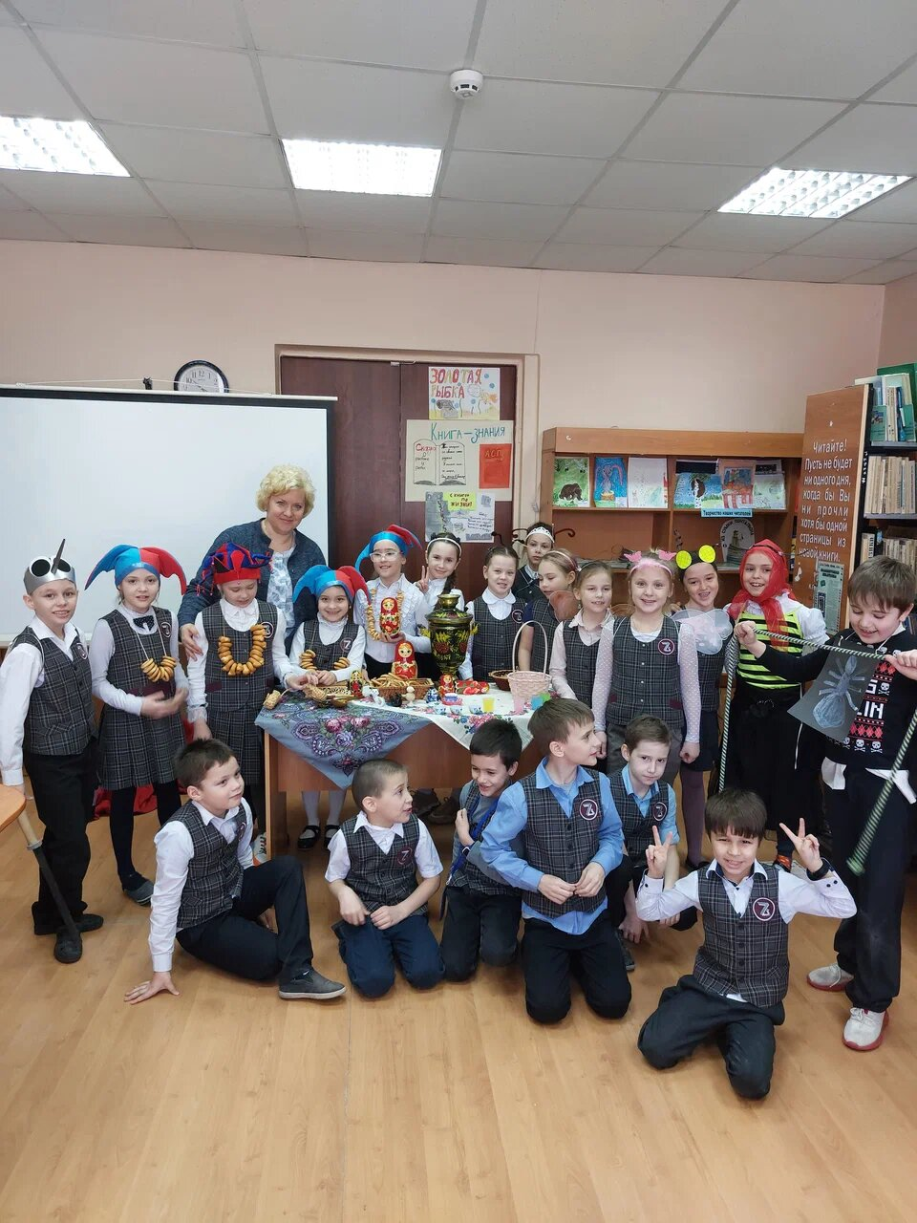
Инсценировка сказки К.И. Чуковского «Муха-Цокотуха», 2-г класс (классный руководитель Феоктистова Л.Д.)

Slide 16
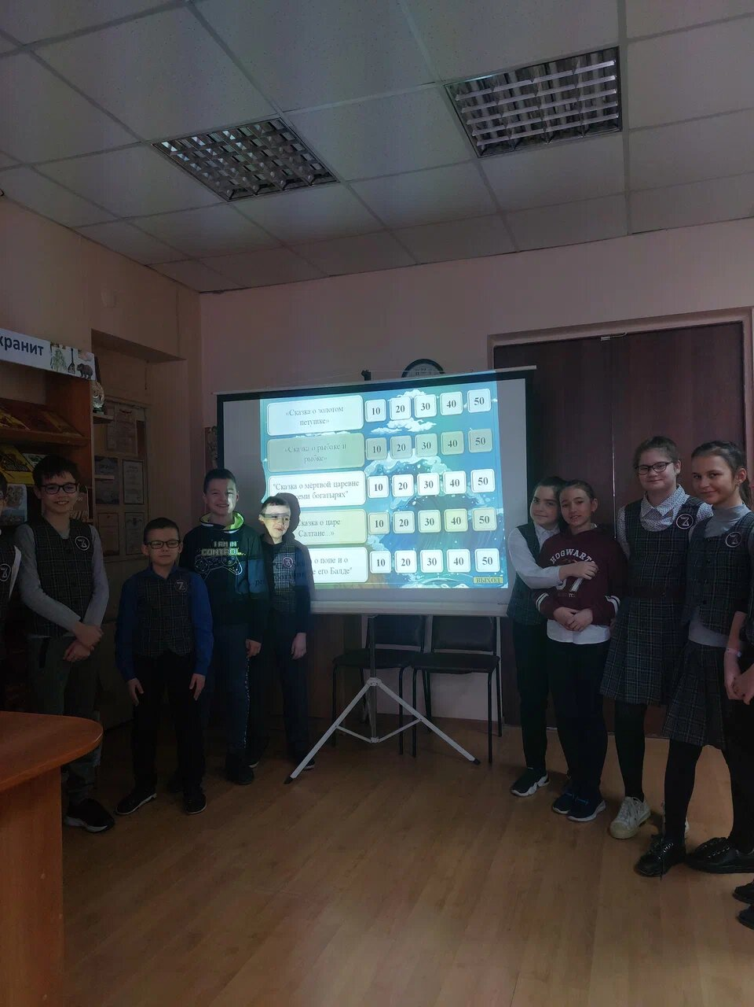
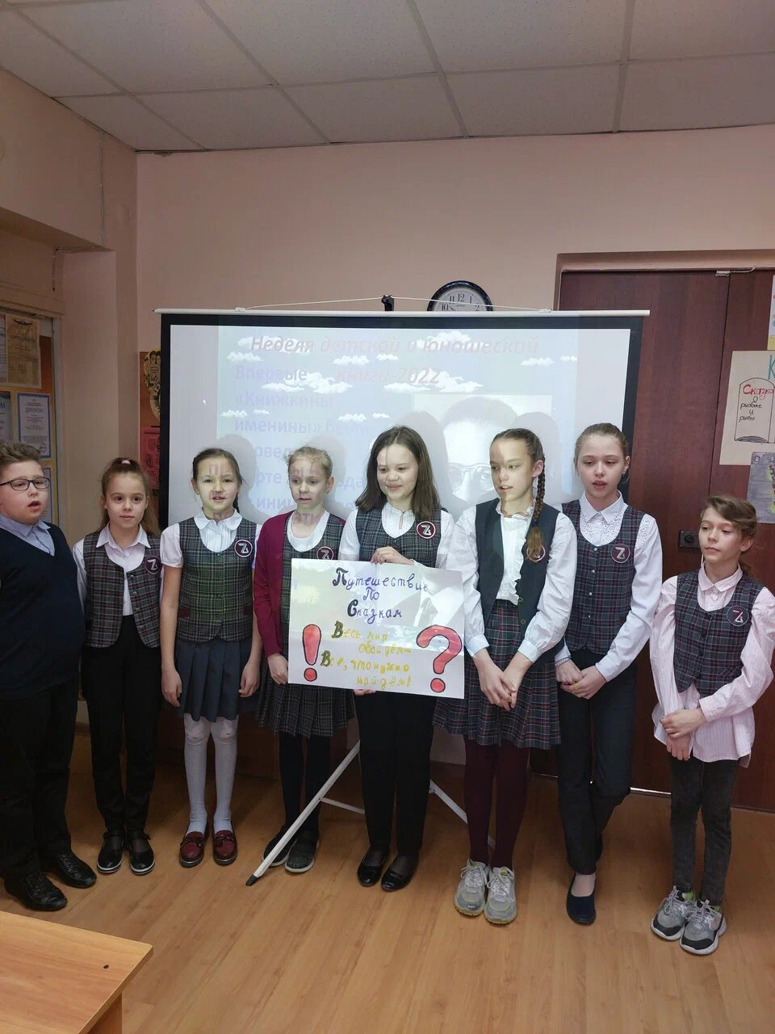
Интерактивная игра «Сказки А.С. Пушкина», конкурс плакатов «Чтение, сказка, знание». 4-ые классы

Slide 17
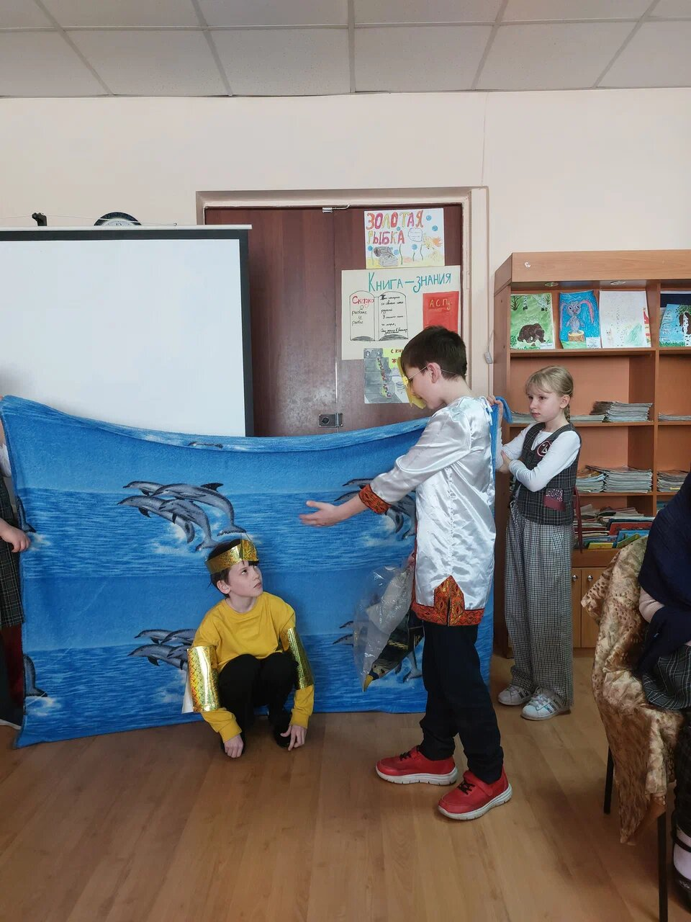
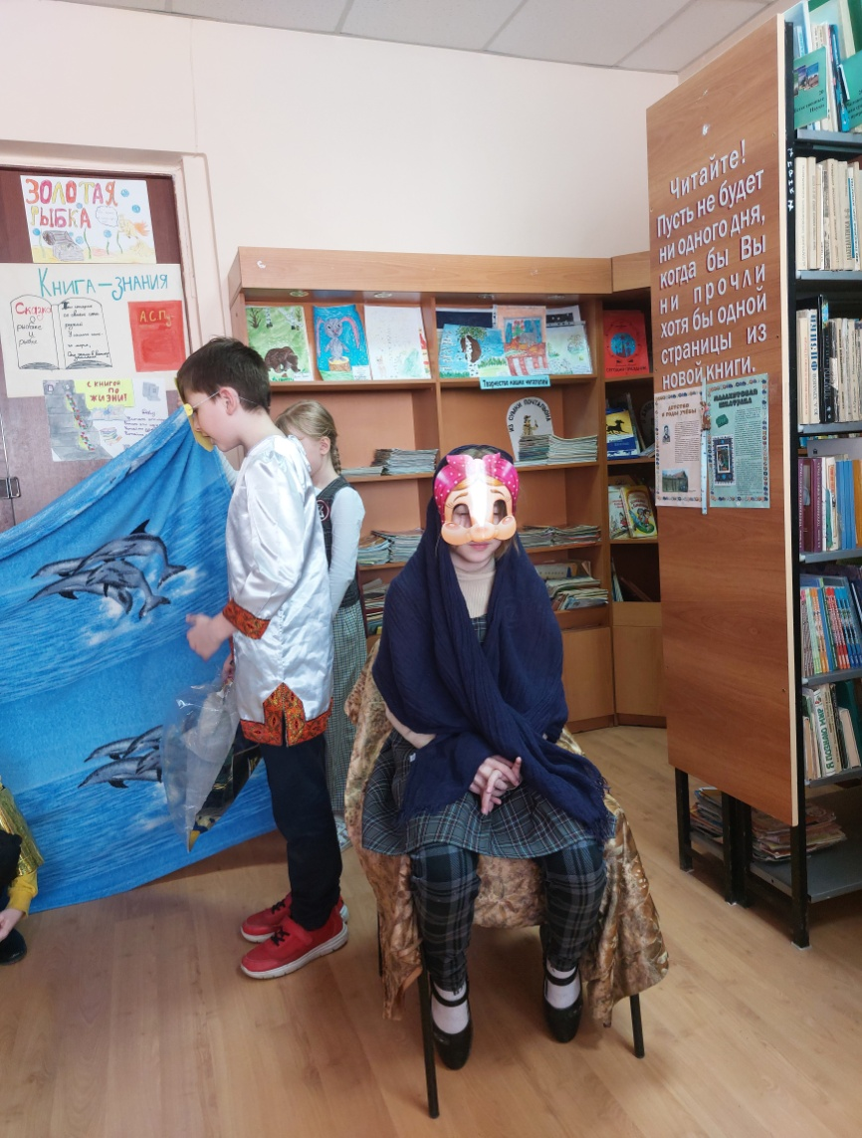
Инсценировка сказки А.С. Пушкина «Сказка о рыбаке и рыбке». 4-а класс (Шевцова Е.И.)

Slide 18
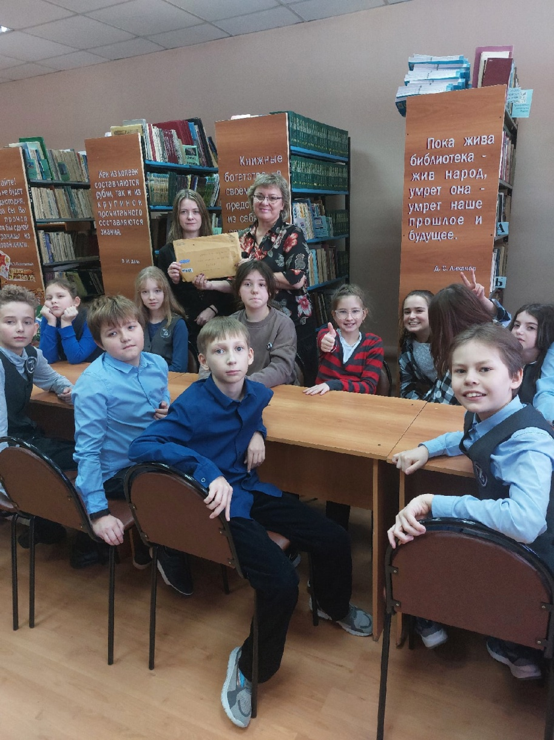
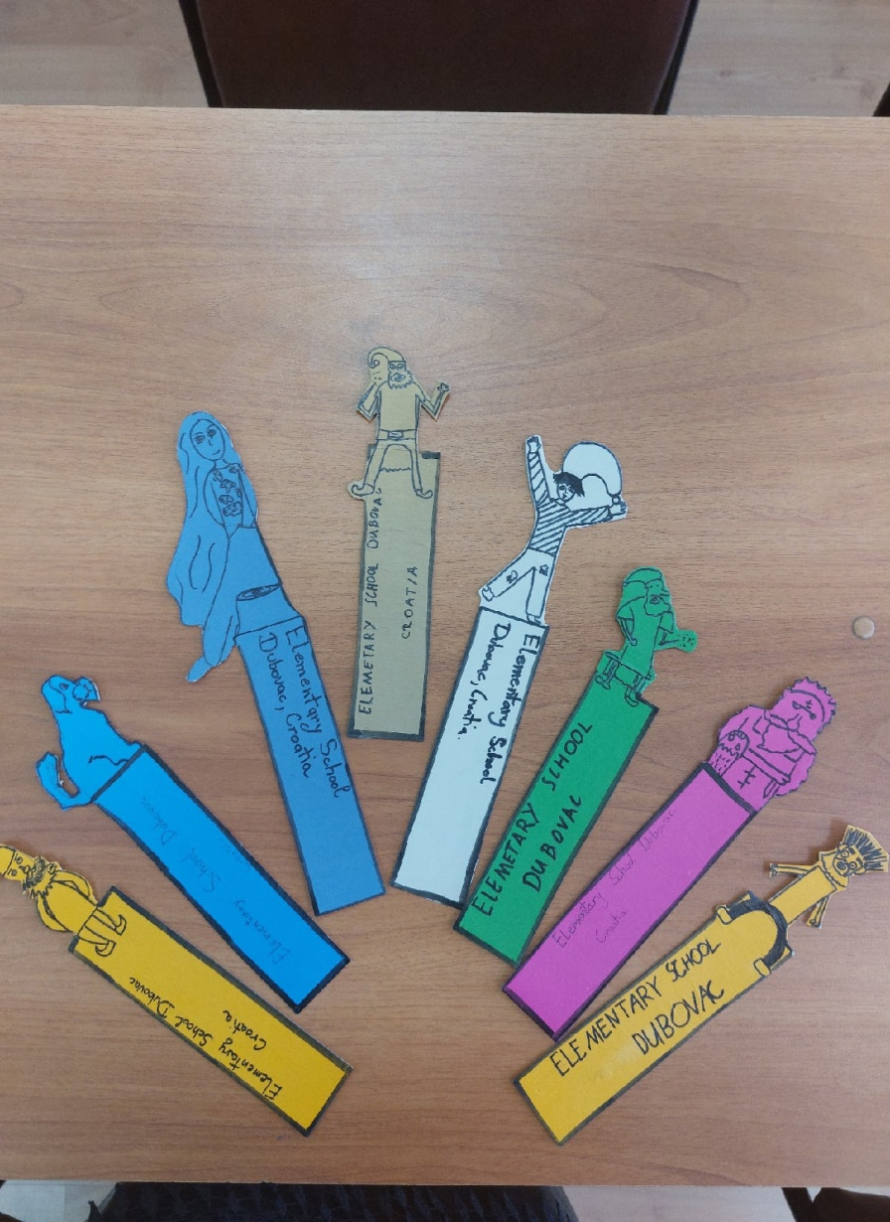
Проект Международной Ассоциации школьных библиотек «Обмен закладками» Тема: «Сказки и народные сказки мира» . Получили письмо с книжными закладками от школы-партнера (г. Карловац, Хорватия)

Slide 19
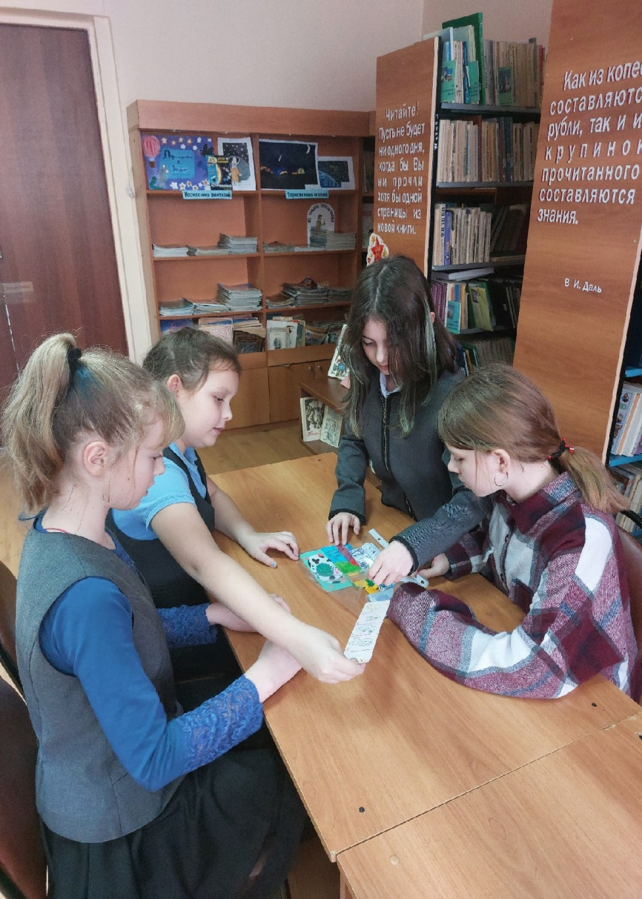
Изготовление книжных закладок для отправления партнеру проекта: начальную школу г. Карловац, Хорватия

Slide 20
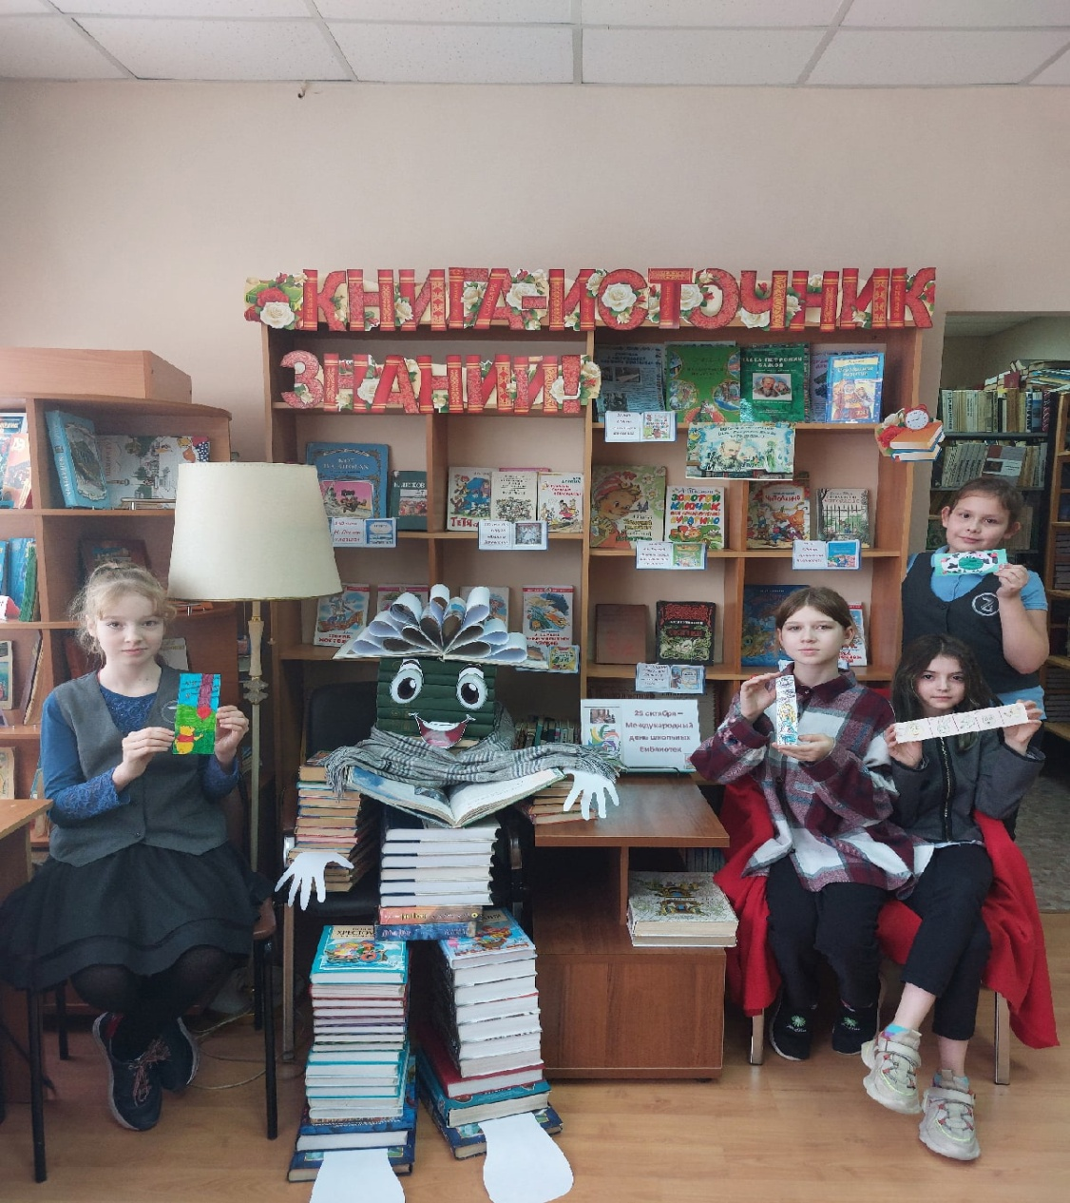
Книжные закладки готовы для отправления партнеру проекта: начальную школу г.Карловац, Хорватия

Slide 21
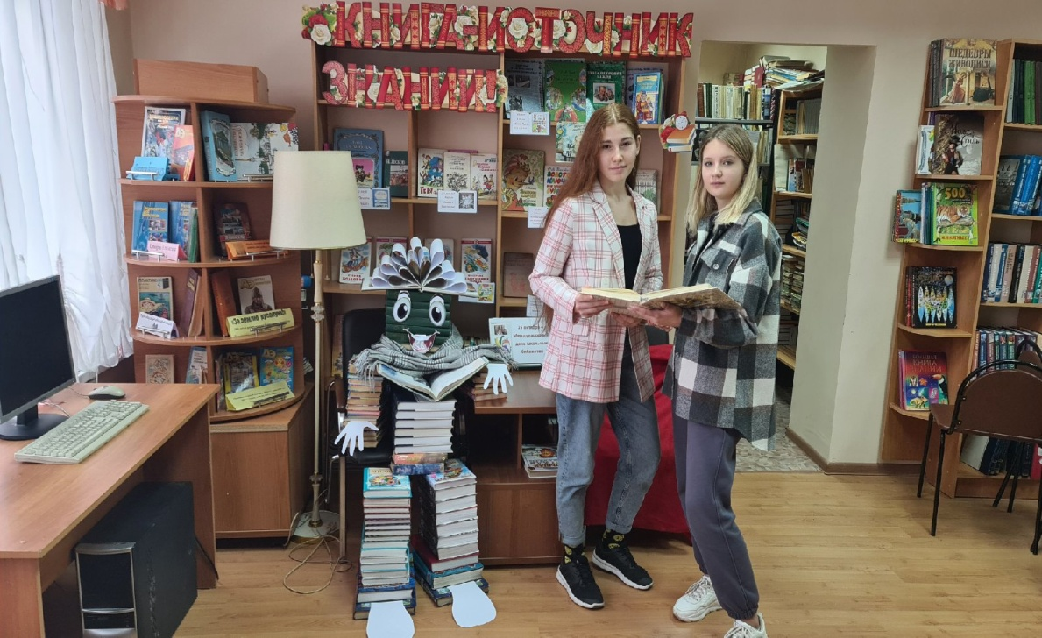
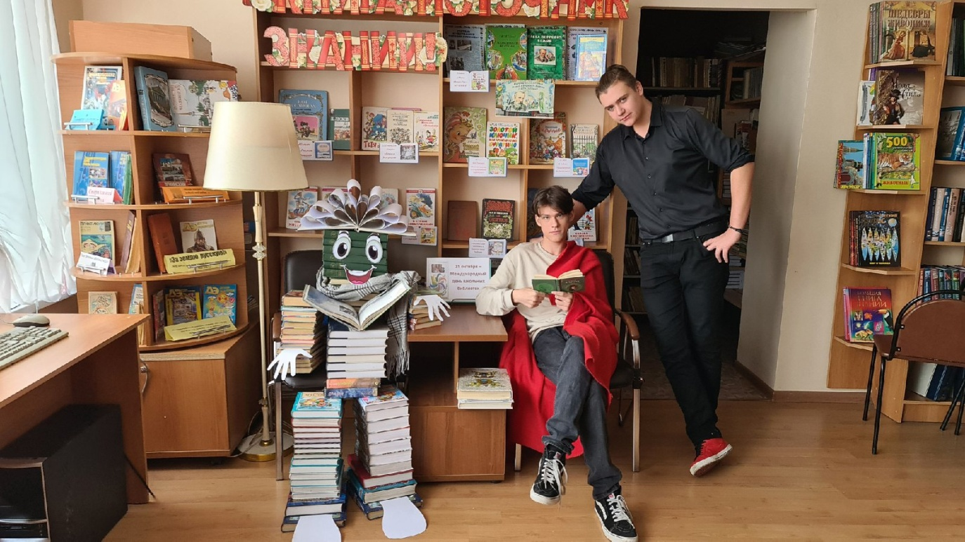
Фотозона «Книжный человек, читающий книгу»

